Slide 1
ADC & Serial
20161204 배승재
POMD 연구실

Slide 2
목차
아날로그 디지털 변환기
샘플 & 홀드
싱글엔드 입력과 차동입력
관련 레지스터
범용 동기/비동기 직렬 송수신기
범용 동기 / 비동기 직렬 송수신기란?
관련 레지스터
USART의 데이터 전송률 설정

Slide 3
아날로그 디지털 변환기란?
이름 그대로 아날로그 전압 신호를 받아 마이크로 컨트롤러가
인지할 수 있는 디지털 값으로 변환하는 장치
영문 약자로는 ADC라고 표기한다.

Slide 4
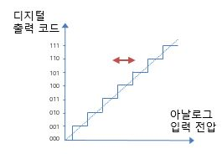

ADC의 변환 과정
3비트 ADC라 함은 아날로그 전압을 3비트의 디지털 수로 표시하는 것을 의미.
3비트 ADC는 기준 전압을 7($2^{3}$-1) 등분하여 8개의 디지털 값으로 표시

Slide 5
샘플 & 홀드
샘플링(Sampling) : 연속된 아날로그 신호를 정해진 시간 간격으로 나누고, 주기의 순시값을 추출하여 샘플을 만드는 것
샘플 & 홀드 : A/D 변환 처리 기간 중에 샘플링 값이 변하면 안되므로 다음 샘플이 얻어 질때까지 샘플 값을 유지하는 것

Slide 6
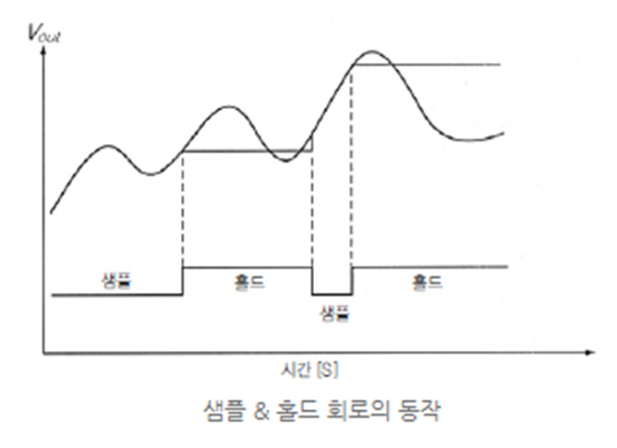
샘플 & 홀드
출처 : http://magazine.hellot.net/magz/article/articleDetail.do?flag=all&showType=showType1&articleId=ARTI_000000000036646&articleAllListSortType=sort_1&page=1&selectYearMonth=200905&subCtgId=

Slide 7
싱글엔드 입력
싱글엔드 입력 : 입력되는 신호의 크기를 접지와 비교하여 측정하는 것이다. 따라서 하나의 입력 신호를 위해 하나의 입력포트가 필요함

Slide 8
차동 입력
차동 입력 : 차동입력은 두개의 입력포트로 신호가 각 신호가 들어가게되고, 입력신호는 두 신호의 전압 차로 주어진다.
싱글엔드 입력에 비해 잡음에 강함.

Slide 9
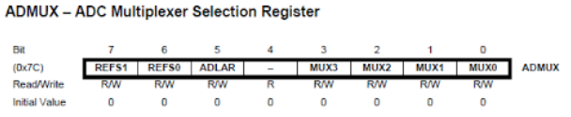
관련 레지스터
ADC 멀티플렉서 선택 레지스터 : ADMUX
REFS1:0 : 기준 설정 비트
ADLAR : ADC결과의 왼쪽 정렬 (1로 설정하면 왼쪽, 0으로 설정하면 오른쪽)
MUX4:0 : 아날로그 채널 및 이득 선택 비트
출처 https://sevendial.tistory.com/65

Slide 10
REFS1:0 : 기준 설정 비트
REFS1 | REFS0 | 기준 전압 선택
0 | 0 | AREF(내부 Vref를 끔)
0 | 1 | AVCC(AREF핀과 접지를 외부 커패시터로 연결)
1 | 0 | 예약됨
1 | 1 | 내부 2.56V전압(AREF 핀과 접지를 외부 커패시터로 연결)

Slide 11
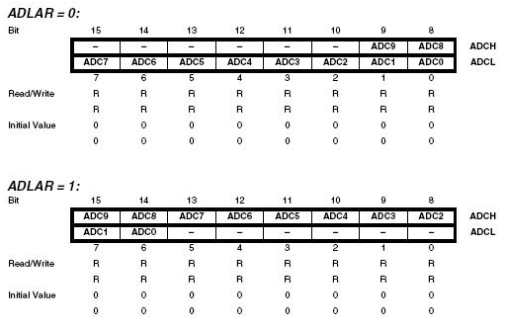
ADLAR : ADC결과의 왼쪽 정렬
출처 https://sevendial.tistory.com/65

Slide 12
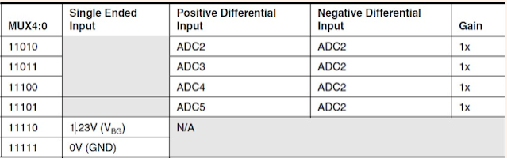
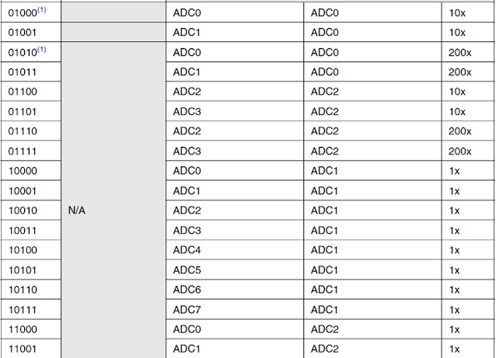
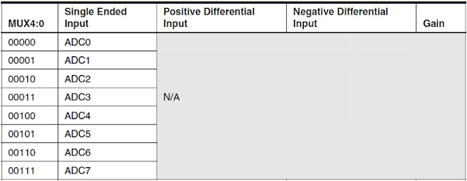
MUX4:0 : 아날로그 채널 및 이득 선택 비트
출처 :http://choavrweb.blogspot.com/p/atmega128-ad-converter.html

Slide 13
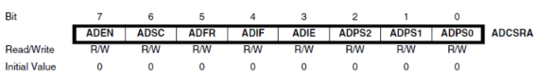
관련 레지스터
ADC 제어 및 상태 레지스터
ADC가능
1 : ADC가능
0 : ADC기능이 꺼짐
ADC 변환 시작
비트에 1을 쓰면 변환을 시작
변환이 종료되면 0으로 세트
ADC 프리러닝 선택
이 비트에 1을 세트하면 프리러닝 모드가 선택됨
ADC 인터럽트 플래그
ADC 인터럽트 허용
ADC 프리스케일러 선택 비트
출처 https://sevendial.tistory.com/65

Slide 14
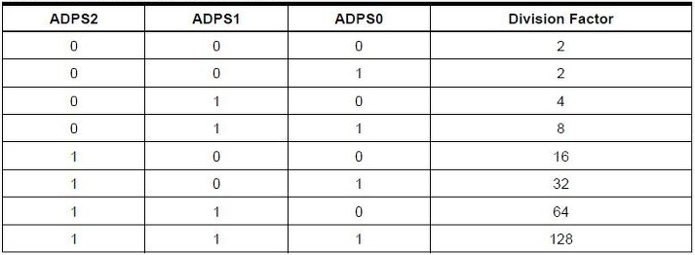
ADC 프리스케일러 선택 비트
출처 https://sevendial.tistory.com/65

Slide 15
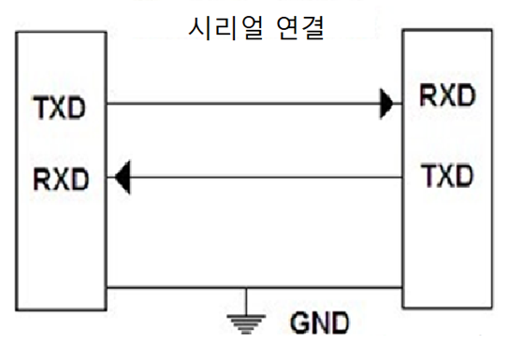
범용 동기 / 비동기 직렬 송수신기란?
병렬 데이터의 형태를 직렬 방식으로 전환하여 데이터를 전송하는 컴퓨터 하드웨어의 일종이다.
송신부와 수신부를 각각 사용하므로 전이중방식이라 할 수있다.

Slide 16
관련 레지스터
USARTn 입출력 데이터 레지스터 : UDRn
USARTn 제어 및 상태 레지스터 A : UCSRnA
USARTn 제어 및 상태 레지스터 B : UCSRnB
USARTn 제어 및 상태 레지스터 C : UCSRnC
USART 보레이트 레지스터 : UBRRnL과 UBRRnH

Slide 17
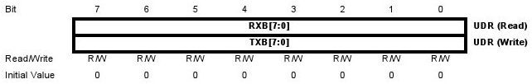
USARTn 입출력 데이터 레지스터 : UDRn
USARTn 송신 데이터 버퍼 레지스터 TXBn과 USARTn수신 데이터 버퍼 레지스터 RXBn으로 이루어짐
UDRn에 데이터를 쓰면 TXBn에 저장되고, UDRn을 읽으면 RXBn에 저장된 데이터가 읽힌다.
출처 : https://index2014.tistory.com/entry/2014%EB%85%84-04%EC%9B%94-28%EC%9D%BC

Slide 18
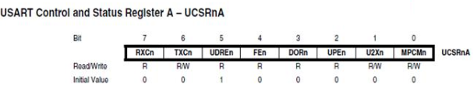
USARTn 제어 및 상태 레지스터 A : UCSRnA
비트6 TXCn : USART 송신 완료
송신 데이터 버퍼(UDRn)의 데이터가 송신되고 버퍼가 있을 때 세트 된다.
비트 0 MPCMn : 다중 프로세서 통신 모드
이 비트는 다중 프로세서 통신모드를 가능하게 한다. 이 비트에 1을 쓰면 USART 수신부가 수신한 프레임 중 주소 정보를 담고 있지 않은 것은 모두 무시된다.
송신부에는 영향을 끼치지 않는다.
비트 4 FEn : 프레임 오류
수신버퍼에 저장된 다음 문자에 프레임 오류가 발생했을 때, 즉 다음 문자의 처음 정지 비트가 0일때 이 비트가 세트된다.
UCSRnA에 쓸 때는 이 비트는 항상 0이 된다.
비트 3 DORn : 데이터 오버런
데이터 오버런이 발생하면 이 비트가 세트된다.
UCSRnA에 쓸 때는 이 비트는 항상 0이 된다.
비트7 RXCn : USART 수신 완료
수신 데이터 버퍼(UDRn)에 읽지 않은 데이터가 있을 때 세트되고 버퍼가 비어 있을때(읽지 않은 데이터가 없을 때) 지워짐
비트 2 UPEn : 패리티 오류
수신 버퍼의 다음 문자에 패리티 오류가 있고 패리티 검사를 가능하게 하였을 때 이 비트는 세티된다.
UCSRnA에 쓸 때는 이 비트는 항상 0이 된다.
비트 5 UDREn : USART 데이터 레지스터 빔
송신 버퍼(UDRn)에 데이터를 쓸 수 있음을 나타낸다.
이 비트가 1이면 버퍼가 비어있음을 나타내고 결과적으로 데이터를 쓸 수 있다.
비트 1 U2Xn : 전송 속도 배가
이 비트에 1을 쓰면 보레이트 분주기의 분주비를 16에서 8로 줄여서 비동기 통신의 통신 속도를 2배 늘린다.(비동기 통신에서만 사용, 동기 동작에서는 이 비트에 0을 써야한다.)

Slide 19
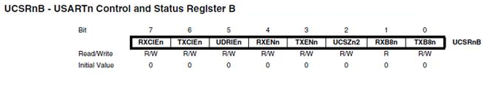
USARTn 제어 및 상태 레지스터 B : UCSRnB
RX완료 인터럽트 허용
TX 완료
인터럽트
허용
USART
데이터
레지스터 빔
인터럽트 허용
수신부 가능
송신부 가능
문자 크기
수신 문자
비트 8
송신 문자
비트 8
출처 : https://index2014.tistory.com/entry/2014%EB%85%84-04%EC%9B%94-28%EC%9D%BC

Slide 20
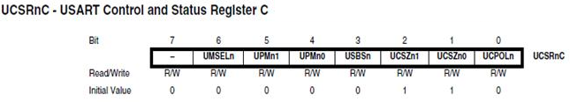
USARTn 제어 및 상태 레지스터 C : UCSRnC
UPMn 1:0 : 패리티 모드
UPMn1 | UPMn0 | 패리티 모드
0 | 0 | 불능
0 | 1 | (예약)
1 | 0 | 가능, 짝수패리티
1 | 1 | 가능, 홀수패리티
USBSn : 정지 비트 선택
USBSn | 정지 비트 수
0 | 1-비트
1 | 2-비트
예약 비트
USART 모드 선택
0 : 비동기 모드
1 : 동기 모드
문자 크기
클록 극성
(동기모드에만 사용)
1 : 송신(상승) / 수신(하강)
0 : 송신(하강)/수신(상승)
출처 : https://index2014.tistory.com/entry/2014%EB%85%84-04%EC%9B%94-28%EC%9D%BC

Slide 21
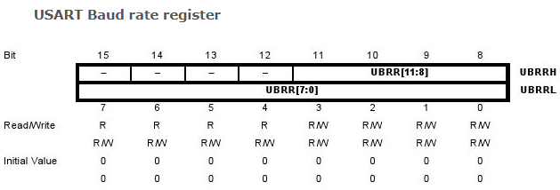
USART 보레이트 레지스터 : UBRRnL과 UBRRnH
비트 15 : 12 – 예약비트
비트 11 : 0 – UBRRn11 : 0 : USARTn 보레이트 레지스터
UBRRnH는 상위 4비트를 UBRRnL은 하위 8비트를 나타낸다.
송신 또는 수신 도중 보레이트가 변경되면 데이터가 손상된다.
출처 : https://index2014.tistory.com/entry/2014%EB%85%84-04%EC%9B%94-28%EC%9D%BC

Slide 22
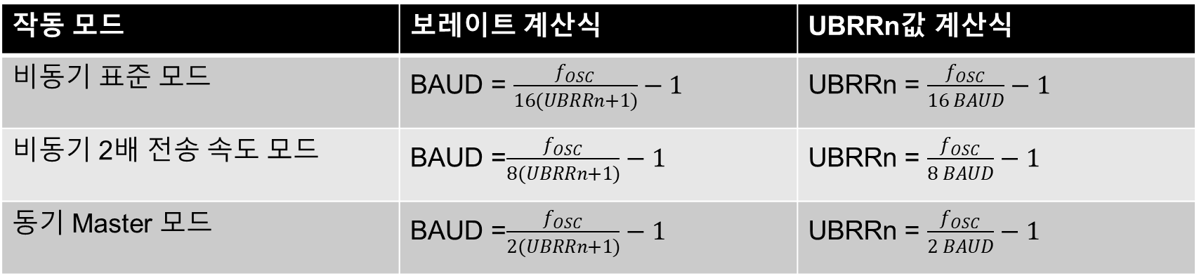
USART의 데이터 전송률 설정
작동 모드 | 보레이트 계산식 | UBRRn값 계산식
비동기 표준 모드 | BAUD = $\frac{f_{OSC}}{16(UBRRn+1)}−1$ | UBRRn = $\frac{f_{OSC}}{16 BAUD}−1$
비동기 2배 전송 속도 모드 | BAUD =$\frac{f_{OSC}}{8(UBRRn+1)}−1$ | UBRRn = $\frac{f_{OSC}}{8 BAUD}−1$
동기 Master 모드 | BAUD =$\frac{f_{OSC}}{2(UBRRn+1)}−1$ | UBRRn = $\frac{f_{OSC}}{2 BAUD}−1$

Slide 23
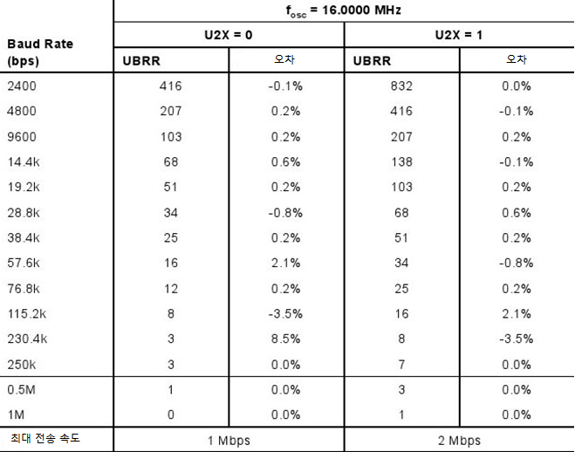

$f_{OSC}$ = 16MHz일때 보레이트 및 UBRRn
출처 : https://girm.tistory.com/57

Slide 24
구동 영상

Slide 25
스위치 1
스위치 2
스위치 3
스위치 1번 : 윈디 68시리얼창에 1~8번 까지 치면 각 LED가 1~8까지 표시
스위치 2번 : 윈디 68시리얼창에 가변저항기를 돌리면 저항 값을 출력(ADC출력)
스위치 3번 : 스위치를 누르면 마이크로프로세서를 영어로 출력

Slide 26
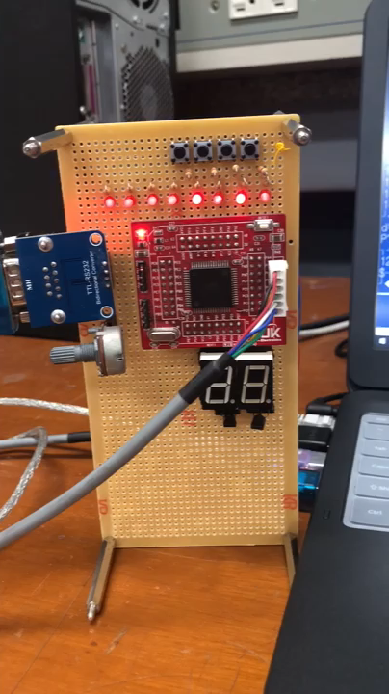

Slide 27
소스

Slide 28
감사합니다

